Slide 1





CHÀO MỪNG CÁC EM
ĐẾN VỚI TIẾT HỌC HÔM NAY!

Slide 2


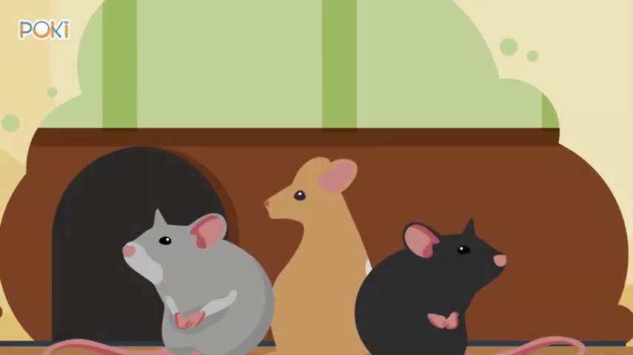


CÂU HỎI
Chuyện gì đã xảy ra với ba con chuột? Vai trò của sự hợp tác là gì?
YES/NO
Quan sát video

Slide 3



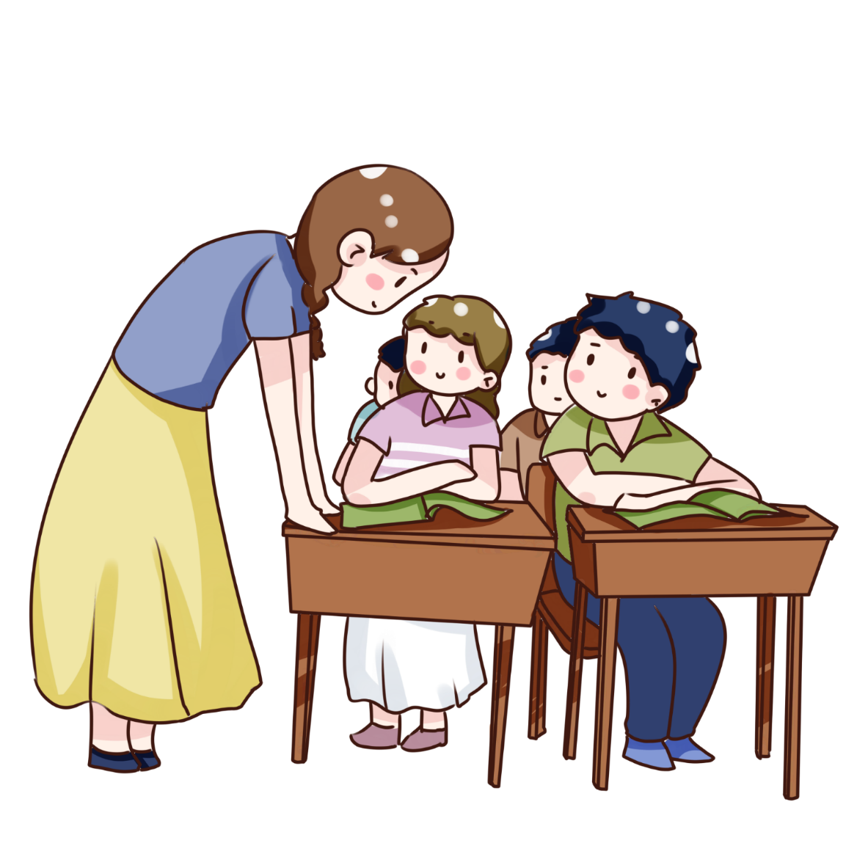
CHỦ ĐỀ 3: THẦY CÔ – NGƯỜI BẠN ĐỒNG HÀNH
Tuần 10 + 11
HỢP TÁC VỚI THẦY CÔ

Slide 4


NỘI DUNG BÀI HỌC
1.
Hợp tác với thầy cô trong các hoạt động
Hiểu và chia sẻ mong đợi của thầy cô đối với học sinh trong học tập
Hoàn thành nhiệm vụ được thầy cô giao
Cách thức hợp tác với thầy cô
Hợp tác với thầy cô để giải quyết các vấn đề nảy sinh
Luyện tập hợp tác với thầy cô
2.
3.
4.
5.
6.

Slide 5







HỢP TÁC VỚI THẦY CÔ TRONG CÁC HOẠT ĐỘNG
01

Slide 6
Thảo luận
Tình huống
Cô giáo giao cho các nhóm chuẩn bị bản trình chiếu để thuyết trình trong tiết học tới. Nhóm 1 có máy tính và tích cực trao đổi với cô giáo để hoàn thành nhiệm vụ được giao. Nhóm 4 không có máy tính nên đã chủ động xin ý kiến cô giáo để đổi sang phương án khác. Nhóm 3 xin phép thầy dạy Tin học được sử dụng máy tính trong phòng Tin học của nhà trường để làm bản trình chiếu. Còn nhóm 2 không có máy tính nên quyết định không thực hiện nhiệm vụ nữa.

Slide 7




Câu hỏi 1
Chỉ ra các biểu hiện cho thấy các tổ hợp tác hay không hợp tác với thầy cô.
Câu hỏi 2
Nêu ý nghĩa của việc hợp tác với thầy cô.

Slide 8



Các biểu hiện cho thấy các tổ hợp tác với thầy cô
Nhóm 1
Tích cực trao đổi với cô giáo để hoàn thành nhiệm vụ được giao.
Nhóm 3
Xin phép thầy dạy Tin học được sử dụng máy tính trong phòng Tin học để làm bài.
Nhóm 4
Chủ động xin ý kiến cô giáo để đổi phương án khác vì không có máy tính.

Slide 9


Các biểu hiện cho thấy các tổ không hợp tác với thầy cô
Nhóm 2
Không có máy tính nên quyết định không thực hiện nhiệm vụ nữa.
TRUE/FALSE

Slide 10



Ý nghĩa của việc hợp tác với thầy cô
Giúp hoàn thành công việc một cách nhanh chóng, hiệu quả.
Đem lại kết quả tốt cho những nhiệm vụ được giao.
Rèn luyện khả năng giao tiếp, trao đổi và hoạt động nhóm.
TRUE/FALSE

Slide 11







KẾT LUẬN
Hợp tác với thầy cô giúp HS học tập hiệu quả hơn.

Slide 12


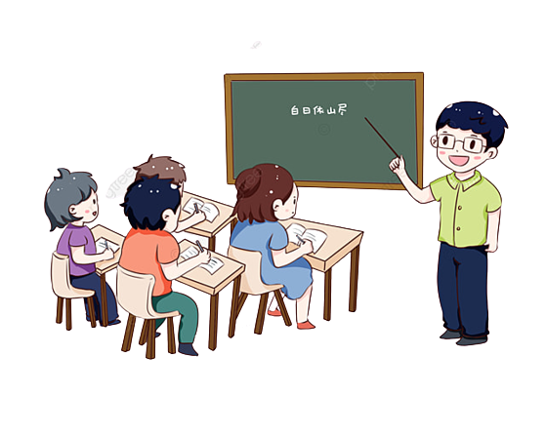

HIỂU VÀ CHIA SẺ MONG ĐỢI CỦA THẦY CÔ ĐỐI VỚI HS TRONG HỌC TẬP
02

Slide 13
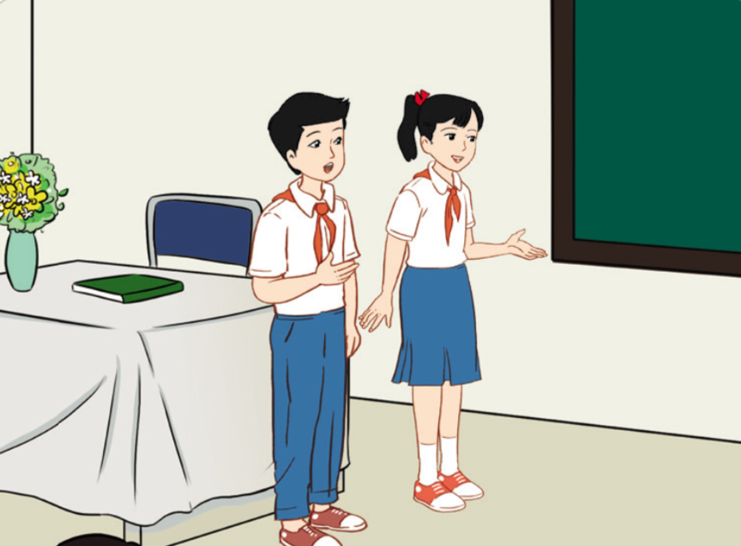

HS đóng vai theo cặp
Người đóng vai GV trao đổi nội dung
Nêu mong muốn của mình đối với HS trong học tập
Giải thích cho HS hiểu các mong muốn đó

Slide 14
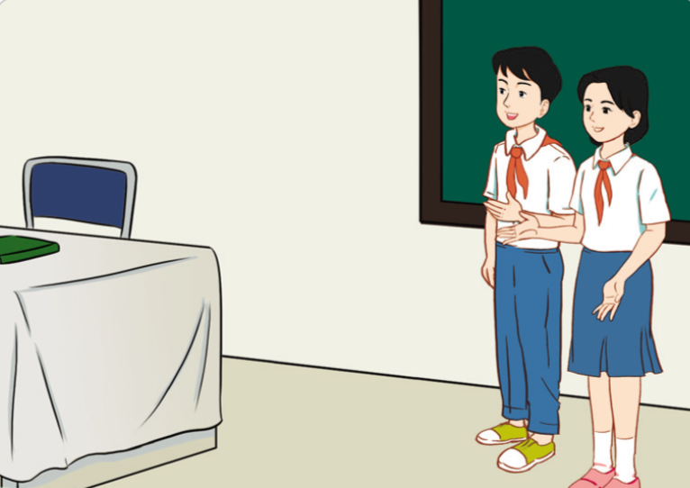
HS đóng vai theo cặp
Người đóng vai HS trình bày mong muốn
Nêu mong muốn của mình đối với thầy cô về học tập.
Giải thích vì sao mình mong muốn như vậy

Slide 15




Chia sẻ điều em rút ra được từ cuộc trao đổi.

Slide 16
Gợi ý những điều em rút ra được từ cuộc trao đổi
Dù là giáo viên hay học sinh, chúng ta đều nên thẳng thắn thể hiện mong muốn của mình trong học tập để đạt được hiệu quả dạy và học cao hơn.
Có sự giải thích lí do dẫn đến những mong muốn đó để thấu hiểu và hợp tác tốt hơn.
Sự trao đổi liên tục giữa giáo viên và học sinh là rất quan trọng.

Slide 17





KẾT LUẬN
Khi đặt mình vào vị trí của người khác, mỗi người có thể hiểu hơn suy nghĩ, trách nhiệm và những mong muốn của họ, từ đó có sự cảm thông và cách ứng xử phù hợp.

Slide 18






03
HOÀN THÀNH NHIỆM VỤ ĐƯỢC THẦY CÔ GIAO

Slide 19
Tự đánh giá việc thực hiện các nhiệm vụ được thầy cô giao trong thời gian vừa qua
STT | Các nhiệm vụ | Hoàn thành | Chưa hoàn thành
1 | Thực hiện dự án học tập | ? | ?
2 | Sưu tầm tranh ảnh | ? | ?
3 | ? | ? | ?
4 | ? | ? | ?

Slide 20

KẾT LUẬN
Dựa vào bảng kiểm, chúng ta biết được những điểm nên điều chỉnh của bản thân để thực hiện công việc tốt hơn.

Slide 21

CÁCH THỨC HỢP TÁC VỚI THẦY CÔ
04

Slide 22

Thảo luận nhóm
Suy nghĩ và trình bày về một cách thức hợp tác với thầy cô.

Slide 23


Gợi ý
Những cách phù hợp để hợp tác với thầy cô
Chú ý lắng nghe: tập trung nghe rõ, đầy đủ yêu cầu của thầy cô và ghi chép lại.
1
Chủ động trao đổi:
Hỏi lại thầy cô để nắm bắt chính xác nhiệm vụ được giao.
Nhờ thầy cô cho ý kiến để giải quyết khó khăn gặp phải trong quá trình thực hiện nhiệm vụ.
2

Slide 24
Gợi ý
Những cách phù hợp để hợp tác với thầy cô
Sẵn sàng chia sẻ mong muốn, nguyện vọng học tập của bản thân với thầy cô.
3
Đảm bảo hoàn thành đầy đủ, đúng hạn những nhiệm vụ được thầy cô giáo giao cho.
4
Xin ý kiến của thầy cô để hoàn thiện phương án đưa ra, nhờ thầy cô hỗ trợ tài liệu, định hướng,... để cùng giải quyết vấn đề.
5

Slide 25

KẾT LUẬN
Thực hành các cách thức hợp tác với thầy cô cũng chính là rèn cho bản thân năng lực hợp tác với người khác. Đây cũng là năng lực cần thiết trong cuộc sống của chúng ta.

Slide 26

HỢP TÁC VỚI THẦY CÔ ĐỂ GIẢI QUYẾT CÁC VẤN ĐỀ NẢY SINH
05

Slide 27
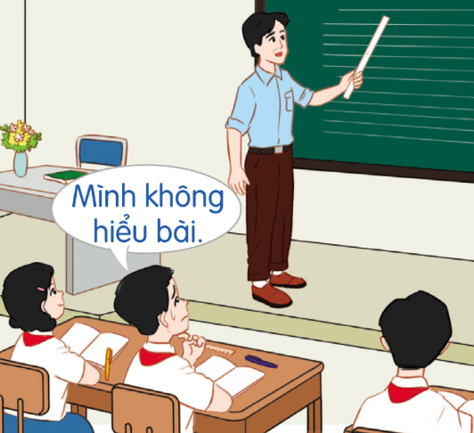
Thảo luận và đề xuất phương án hợp tác với thầy cô để giải quyết vấn đề nảy sinh trong tình huống sau
Huy là một học sinh khá trong lớp. Gần đây, Huy hay mất tập trung nên kết quả học tập sa sút. Nhưng Huy không chia sử nguyên nhân với ai và dần trở nên khép kín, buồn bã

Slide 28



Thảo luận và đề xuất phương án hợp tác với thầy cô để giải quyết vấn đề nảy sinh trong tình huống sau
Bước 1
Trao đổi với thầy cô về vấn đề nảy sinh.
Bước 3
Cùng thầy cô thực hiện phương án đã chọn.
Bước 2
Cùng thầy cô tìm phương án giải quyết.

Slide 29


Thảo luận
Nhận diện một vấn đề nảy sinh trong lớp và cùng thầy cô giải quyết theo các bước gợi ý trên

Slide 30

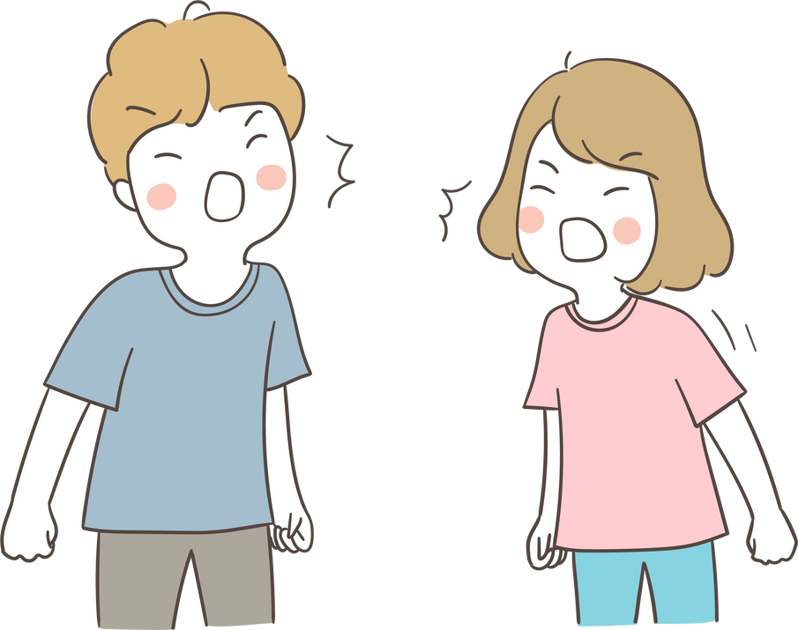
Ví dụ
Vấn đề nảy sinh trong lớp
Hai bạn A và B tranh cãi gay gắt với trong giờ học, không ai chịu nhường ai, khiến tiết học của lớp bị ảnh hưởng.

Slide 31
Cách giải quyết vấn đề:
Giáo viên yêu cầu hai bạn dừng cuộc tranh luận lại để tiếp tục bài học.
Sau khi hết giờ, thầy/cô gọi hai bạn đến để lắng nghe ý kiến của từng người, phân tích cho các bạn hiểu điểm đúng, điểm sai trong từng ý kiến.
Các bạn trong lớp rủ A và B chơi chung để giải toả căng thẳng giữa hai bạn.

Slide 32

KẾT LUẬN
HS chủ động hợp tác, trao đổi, chia sẻ với thầy cô sẽ giúp thầy cô nắm bắt kịp thời và có những hỗ trợ tích cực để giải quyết những công việc chung, những vấn đề nảy sinh trong lớp nhanh chóng, hiệu quả hơn..

Slide 33

LUYỆN TẬP HỢP TÁC VỚI THẦY CÔ
06

Slide 34




Tình huống 1: Trong lớp em có một nhóm bạn thường tụ tập, cười cợt, trêu các bạn khác.
Tình huống 2: Giờ ra chơi, một số bạn lớp em chơi đá cầu ở sân trường và xảy ra xích mích với một nhóm bạn khác
Tình huống 3: Nhà trường chuẩn bị tổ chức hội trại
Giải quyết các tình huống sau

Slide 35

Tình huống 1
Thầy cô sẽ lần lượt nói chuyện với từng người trong nhóm bạn đó để tìm hiểu nguyên nhân các bạn tụ tập, đùa cợt, trêu các bạn khác.
Sau đó, cán bộ lớp sẽ cùng các bạn đi xin lỗi những người từng bị trêu đùa.

Slide 36

Tình huống 2
Thầy cô sẽ lần lượt nói chuyện với các bạn ở cả hai lớp để tìm hiểu nguyên nhân xảy ra xích mích.
Sau khi phân định đúng sai, các bạn mắc lỗi sẽ xin lỗi thầy cô giáo, xin lỗi lẫn nhau và cam kết không tái phạm.

Slide 37


Tình huống 2
Thầy cô giáo sẽ chia nhóm và giao nhiệm vụ cho từng nhóm trong lớp để chuẩn bị tổ chức hội trại.
Các bạn trong nhóm sẽ tự phân công nhiệm vụ cho nhau, trao đổi lại với thầy cô nếu có thắc mắc và cố gắng hoàn thành nhiệm vụ được giao.

Slide 38
KẾT LUẬN
Vận dụng các cách hợp tác với thầy cô và các bước giải quyết các vấn đề trong lớp học để thực hành giải quyết các vấn đề thực tế giúp HS được luyện tập, từng bước có kĩ năng hợp tác với thầy cô..

Slide 39
LUYỆN TẬP
Câu 1. Chia sẻ một hoạt động mà em ấn tượng nhất về việc hợp tác với thầy cô và các bạn trong lớp học.
Câu 2. Thảo luận và thống nhất tiêu chí xây dựng “Lớp học hạnh phúc”.

Slide 40

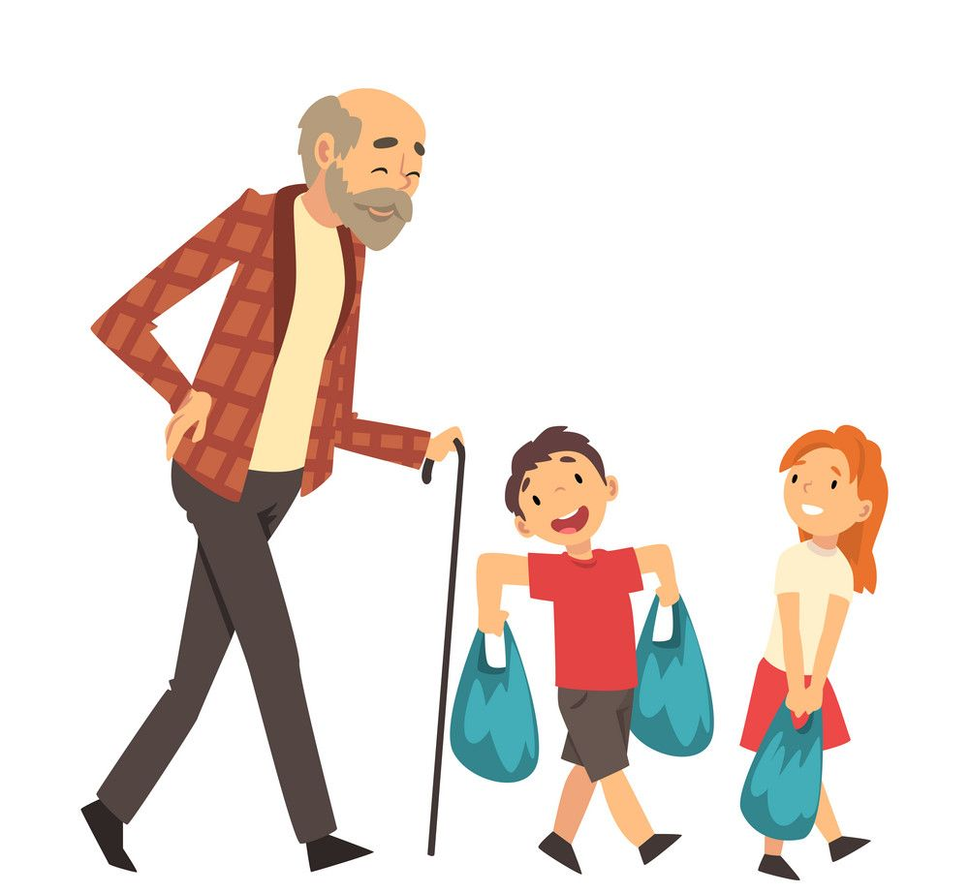
HƯỚNG DẪN VỀ NHÀ
Soạn bài: Tiếp nối truyền thống quê hương
Giới thiệu được các truyền thống tự hào của địa phương mình

Slide 41

HẸN GẶP LẠI CÁC EM TRONG TIẾT HỌC SAU!

